Slide 1

Classification with Tidymodels
1 TEAM
권도근
김재원
정승원
전우정

Slide 2
A Table of Contents
1
개요 및 대회 목적
개요 및 대회 목적 / 데이터 불러오기 / 탐색적 자료 분석
담당 :정승원
2
데이터 시각화
단변량 시각화 / 양적 변수 시각화 / 질적 변수 시각화
담당 :전우정,김재원
3
모델 학습
데이터분리 / 모델개발 / 모델 학습 비교
담당 :권도근

Slide 3
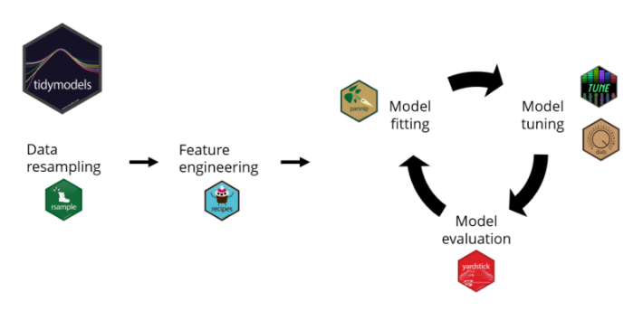
Part 1,
개요
새로운 ML 라이브러리인 Tidymodels 활용

Slide 4
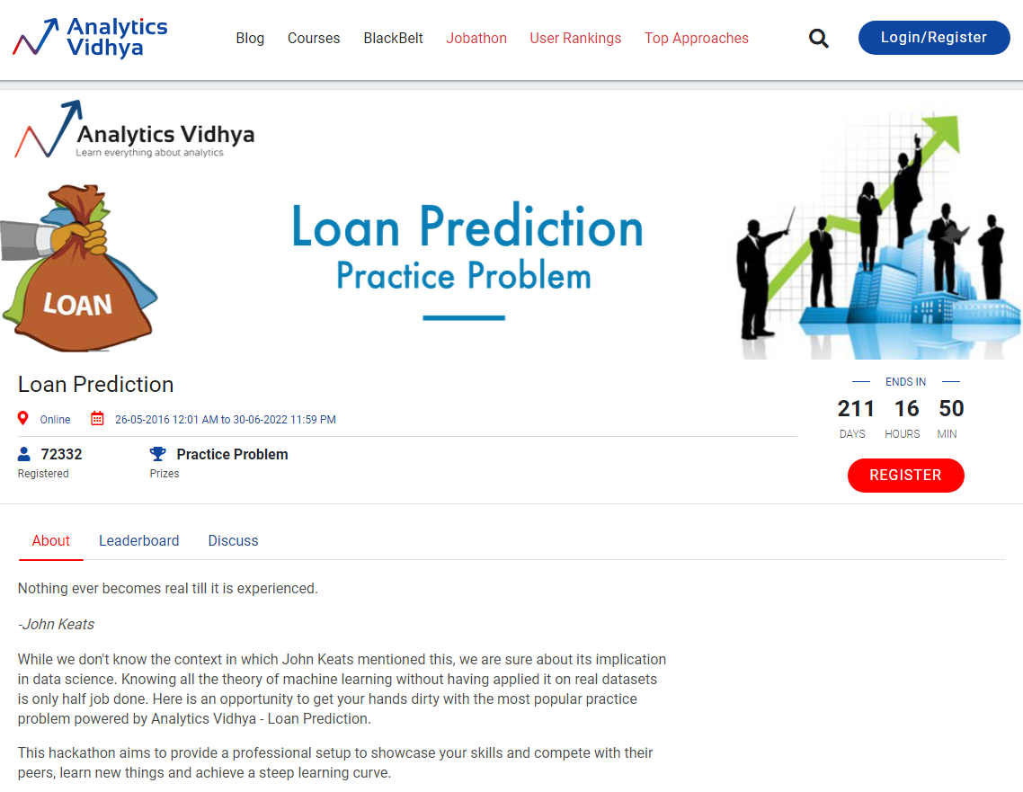
Part 1,
대회 목적
대출 승인 여부를 결정하는 모델
평가지표는 Accurarcy로 결정

Slide 5
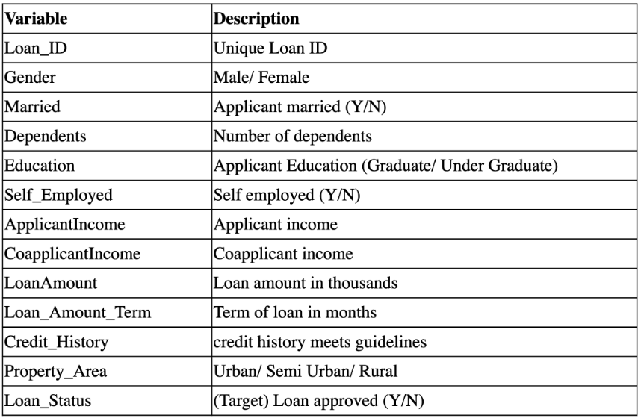
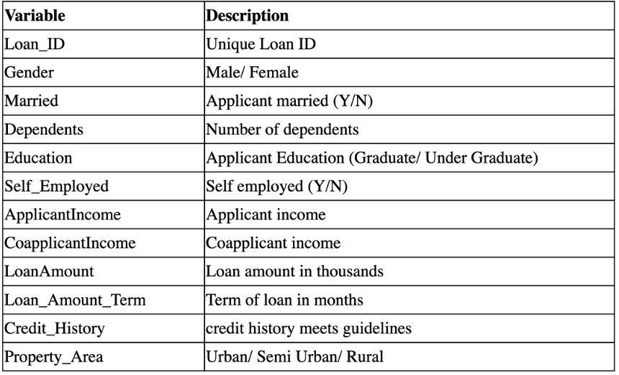
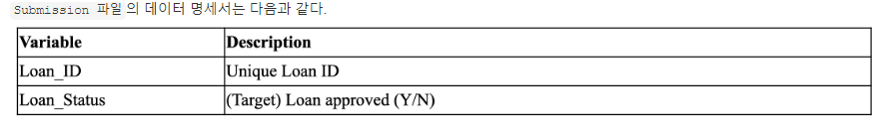
Part 1,
데이터 불러오기
Loan Prediction Practice Problem
Train file
Test file

Slide 6
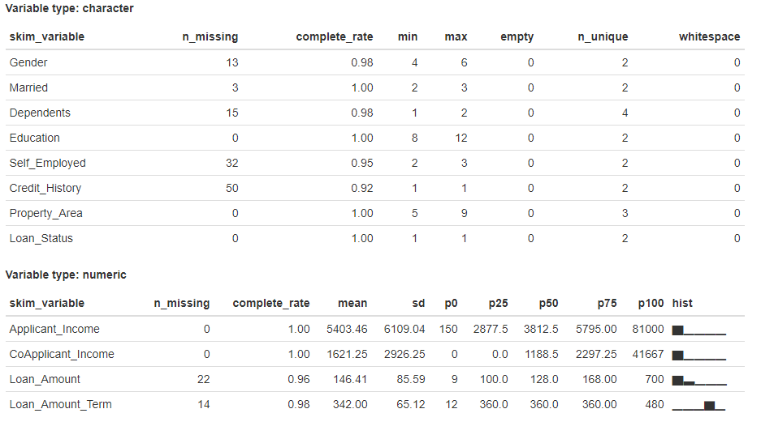
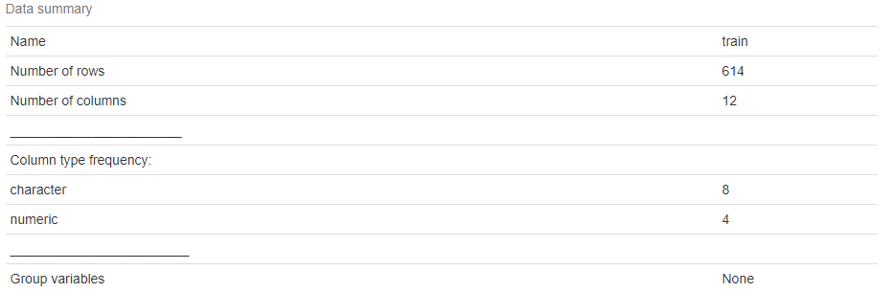
Part 1,
탐색적 자료 분석 (EDA)
Skim(train)

Slide 7
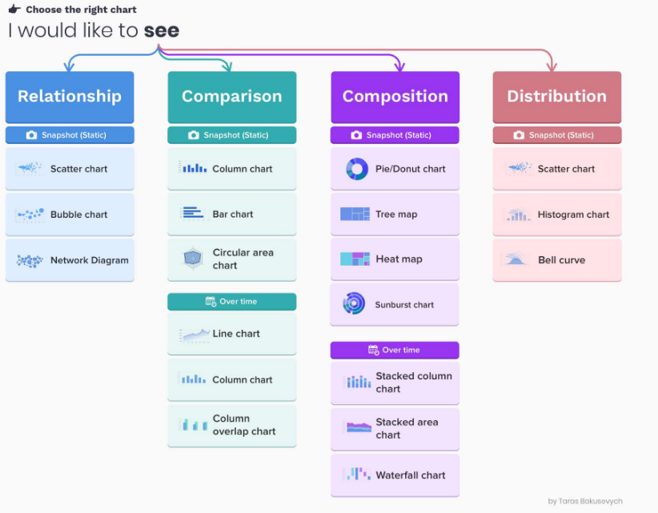
Part 2,
데이터 시각화

Slide 8
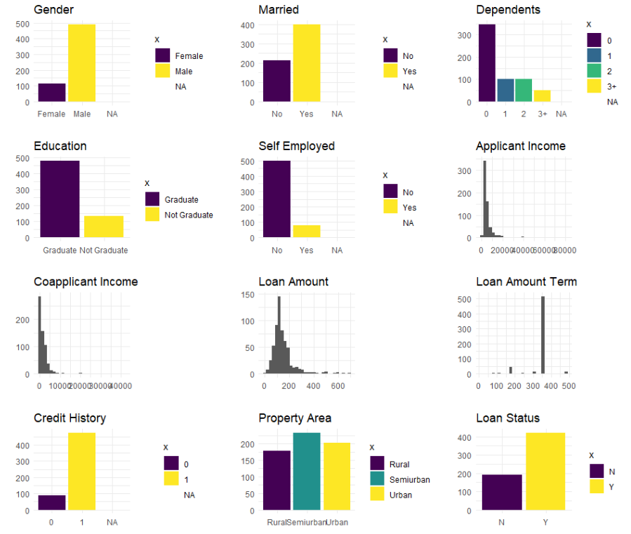
Part 2,
단변량 시각화
각 개별적인 컬럼에 대해 시각화를 자동으로 할 수 있는 코드를 작성
설명
대출 지원자의 성별은 남성이 여성보다 많음
대출 지원자의 결혼 유무는 기혼자가 더 많음
대출 지원자 중 상당수는 자녀가 없음
대출 지원자 중 상당수는 대학을 졸업했고, self-employed가 아님
대출 지원자의 수입은 right skewed
Co-applicant의 수입도 right skewed
대출 지원자중 약 2/3는 대출 승인을 받음

Slide 9
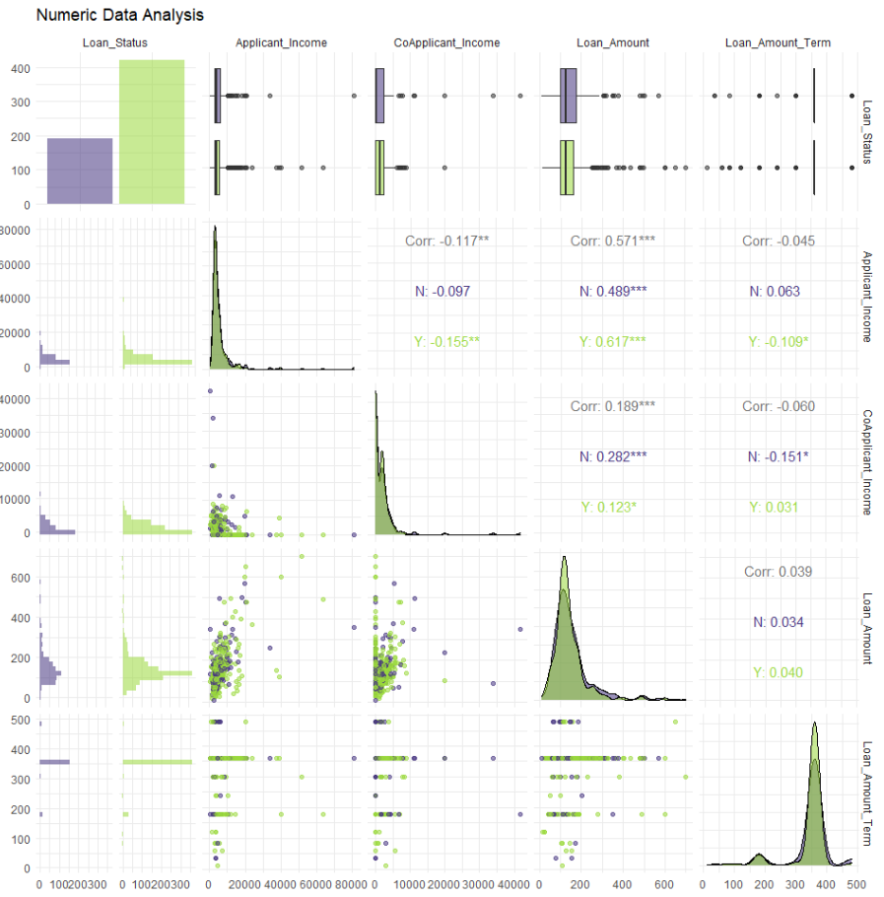
Part 2,
양적변수 시각화
관계성을 확인하기에 용이
설명
Loan_Amount 와 Applicant_income
상관관계가 가장 큼

Slide 10
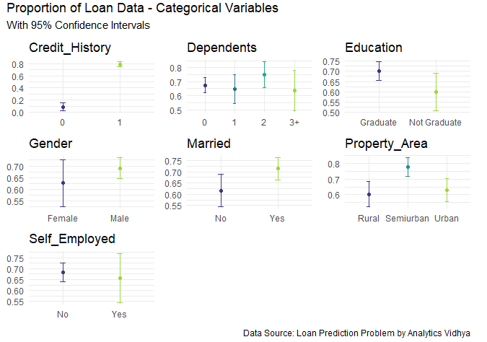
Part 2,
질적변수 시각화
평균과 신뢰구간
설명
Married 지원자가 대출을 승인 받을 가능성이 높음
대졸자가 그렇지 않은 사람보다 대출을 승인 가능성 높음
자녀들 변수는 큰 영향 없음
여성 신청자수는 변동성이 크나 남성들은 작음
Credit History의 유무에 따라 매우 큰 변동성

Slide 11

Part 3,
모델 학습

Slide 12
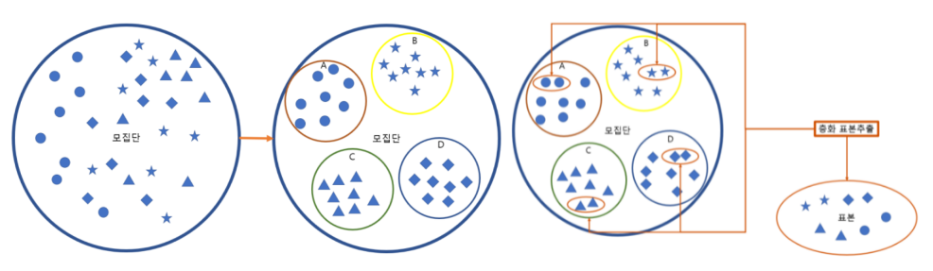
Part 3,
데이터 분리
층화추출기법(Stratified Sampling)을 통한 데이터 분리
층화추출(Stratified Sampling) 방식
조사대상을 몇 개의 그룹으로 구분
각 그룹에서 무작위로 표본을 추출하는 방법

Slide 13
Part 3,
데이터 분리
층화추출기법(Stratified Sampling)을 통한 데이터 분리
층화추출(Stratified Sampling) 방식
장점 | 단점
모집단의 대표성 보장 | 모집단에서 층으로 분리할때 각층에 대한 정확한 사전 정보 필요
전체 모집단에서 층별로 구성 → 모집단 형성하는 모든 구성요소 포함 | 층화가 너무 복잡할 경우 표본 오차가 큼
층화표출을 통해 시간,비용 절약 | 층을 명확히 구분하지 않을 경우 불필요한 층화 추출 가능성

Slide 14
Part 3,
모델 개발
Logistic, decision tree, random forest, xgboost 총 4개의 모델을 개발
STEP 1
STEP 2
STEP 3
STEP 4
모델 개발
분류 모형 개발
logistic
decision tree
random forest
Xgboost
총 4개의 모델
Feature Engineering
Tidymodels에서는 Feauture Engineering을 사용하기위 해 recipe 함수 사용
결측치 처리를 위해 bagged tree models, impute_mean, impute_node 등을 사용
Correlation Graph
상관관계그래프 작성
Train & validation 데이터 합치기
시각화 작성
>>
>>
>>

Slide 15
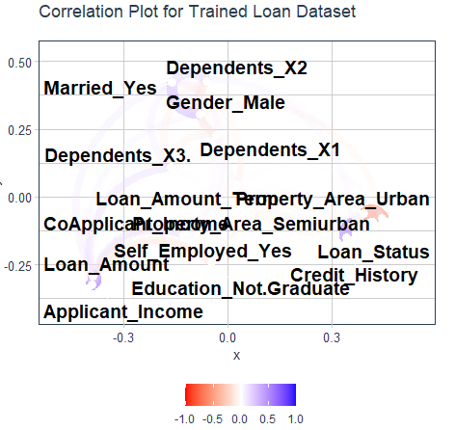
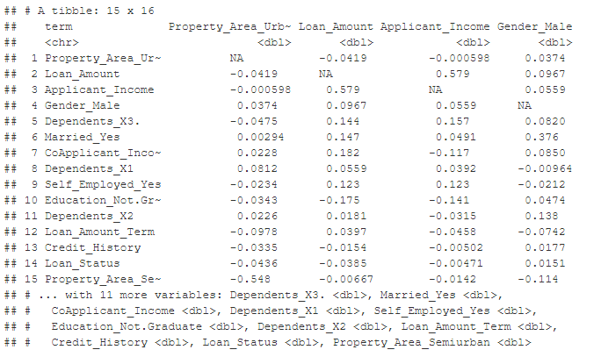
Part 3,
모델 개발
Correlation Graph
시각화

Slide 16
Part 3,
모델 개발
Correlation Graph
시각화
Loan_Status Credit_History
가장 연관성이 큰 데이터

Slide 17
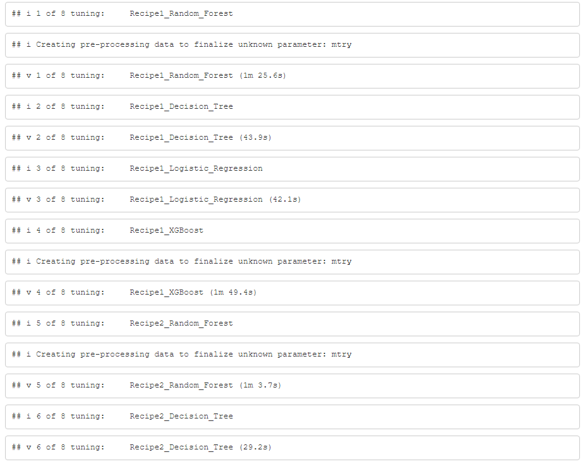
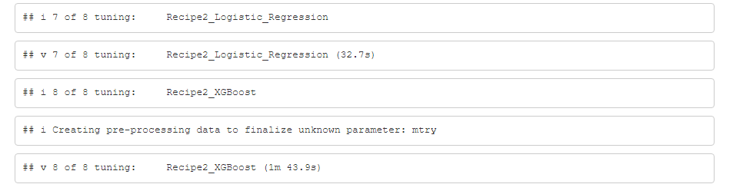
Part 3,
모델 학습
Decision-Tree , Logistic-Regression , Random-Forest , XGBoost
모델 학습
Decision-tree
Logistic-Regression
Random-Forest
XGBoost

Slide 18
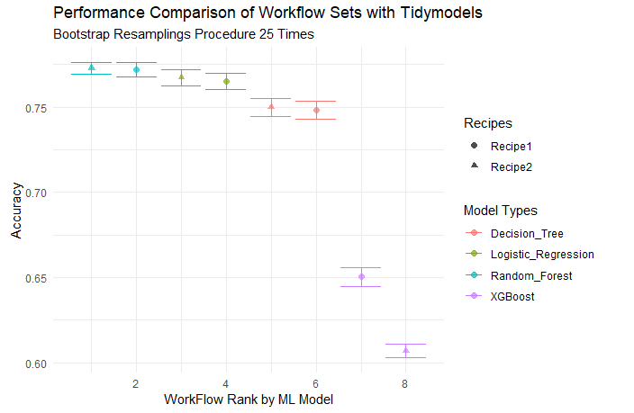
Part 3,
모델 학습 비교
Decision-Tree , Logistic-Regression , Random-Forest , XGBoost
시각화를 통한 모델 비교
모델 정확도 순위
1
2
3
4
Random
Forest
Logistic
Regression
Decision
Tree
XGBoost
Random Forest (Recipe2)가 가장 적합한 모델

Slide 19
「
」
감사합니다.

